Slide 1
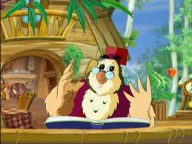
- Здравствуйте, ребята! - Вы меня узнали?

Slide 3
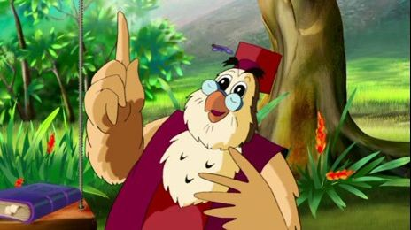
Станция «Угадайка»

Slide 4
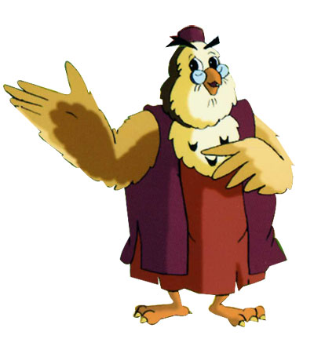
Тема: «Единственное и множественное число глаголов»

Slide 5
Станция «Придумайка!» Читает, поют, играют, пишет, рисует, убирают.

Slide 6
без ошибок – «5», 1-2 ошибки – «4», 3 ошибки – «3», 4 и более ошибок – «2».
Критерии оценок:

Slide 7
Ед.ч. Мн.ч. Читает поют Пишет играют Рисует убирают

Slide 8
Станция «Сообразика!» (Групповая работа) Птицы, оживает, весной, из, краев, вновь, прилетают, теплых, оживает, природа.

Slide 9
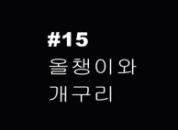
Станция «Отдохника!» Физминутка

Slide 10
Станция «Выберика!»

Slide 11
1 уровень. Вставьте пропущенные буквы по смыслу и запишите. Девочка игра . т на улице. Мальчики игра . т в прятки. 2 уровень. - Измените число глаголов и запишите их. Кусает, ходят, шумит, сверкает, смотрит, любит. 3 уровень. - Найдите в предложениях глаголы, запишите их в два столбика по числам: Котёнок Васька сидел на полу возле комода и ловил мух. Ребята прибежали на кухню и дверь за собой закрыли.

Slide 12
1 уровень. Кусают, ходит, шумят, сверкают, смотрят, любят. 2 уровень. Девочка играет на улице. Мальчики играют в прятки. 3 уровень. Ед.ч. Мн.ч. сидел прибежали ловил закрыли

Slide 13
Станция «Проверька!»

Slide 14
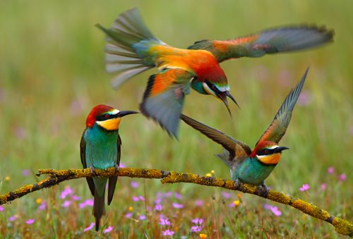
Золотистая щурка

Slide 15
Спасибо за урок! До новых встреч!

